Slide 1
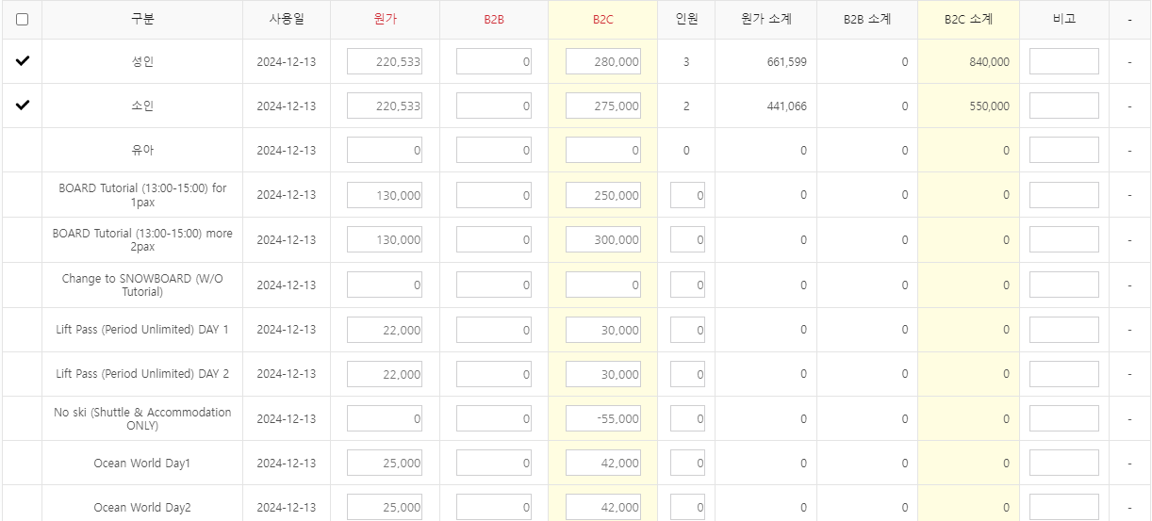
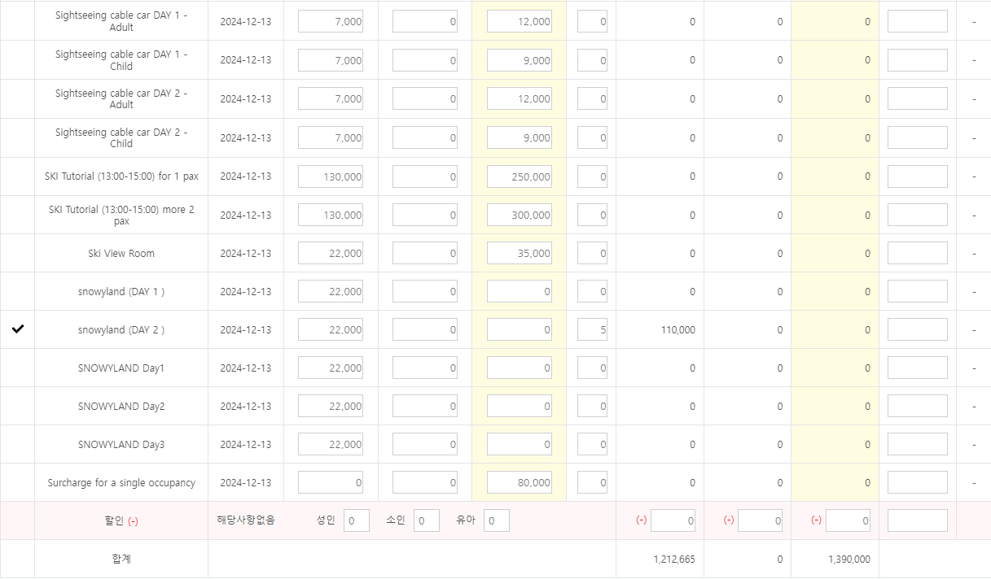
예약관리 오류
원가 합계가 맞지 않습니다.
확인 해보니 추가 된 옵션이 더해지지
않고 있습니다 수정 부탁드립니다.

